Slide 1
tendințe, relații și modele în datele muzicale

Slide 2
Spotify
Acest set de date conține 116.000 de rânduri și 24 de coloane, în coloane avem totul necesar pentru a rezolva problema noastră dar anume popularitatea cântecelor din anul trecut pentru a prezice popularitatea cântecelor pe care cineva v-a dori să le scoată, ce tempo, ce lungime, ce instrumente și alte caracteristici pentru ajutor.

Slide 3
Caracterizarea
Coloanele "track_genre", "tempo", "danceability", "duration", și "popularity" din setul de date sunt caracteristici muzicale esențiale care pot fi utilizate pentru a efectua predicții sau analize legate de muzică. Aceste caracteristici pot dezvălui tendințe, relații și modele în datele muzicale și pot servi la diverse scopuri, inclusiv dezvoltarea de modele de învățare automată pentru a face predicții sau clasificări legate de muzică.

Slide 4
Obiectivele
Dependența popularității de explicitate
Popularitatea piesei după durată

Slide 5
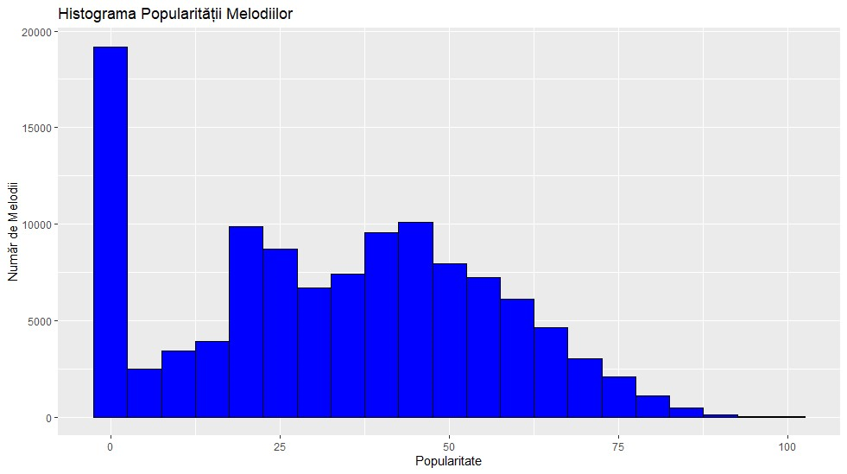
Cate piese au devenit populare

Slide 6
Număr de popularitate dupa genuri de muzica

Slide 7
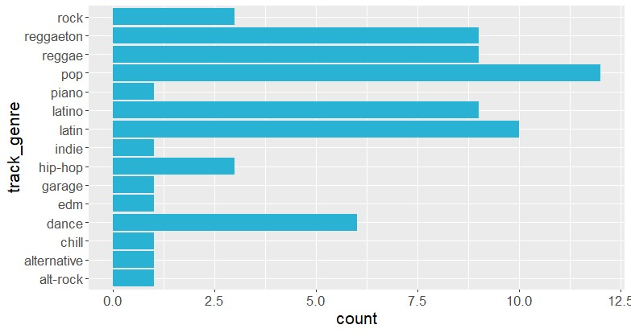

Slide 8
Tempoul cel mai des folosit dupa genuri de muzica

Slide 9
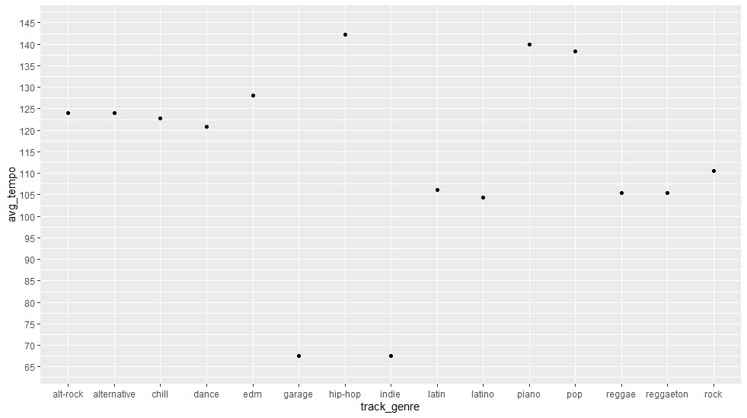

Slide 10
Cel mai bun tempo

Slide 11
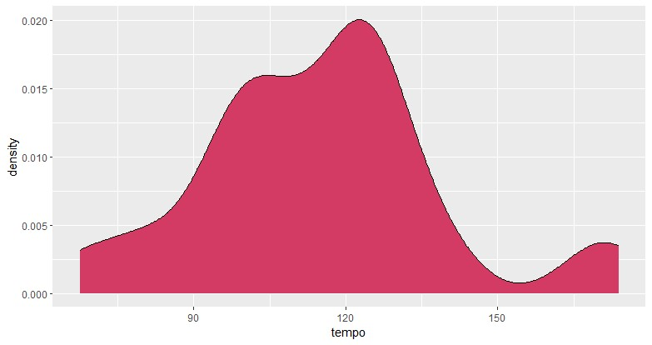

Slide 12
Scatter plot pentru a vedea daca melodiile mai ritmate sau mai dansabile au tendința să fie mai scurte sau mai lungi.

Slide 13
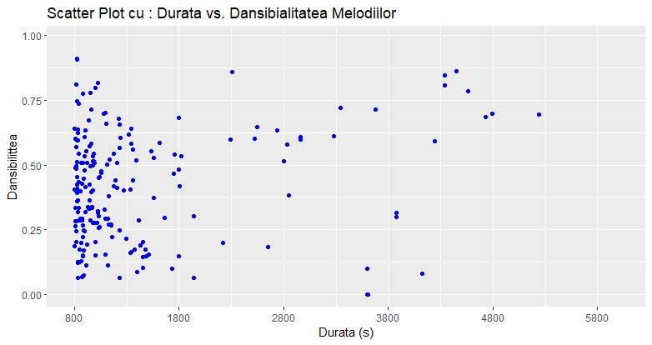

Slide 14
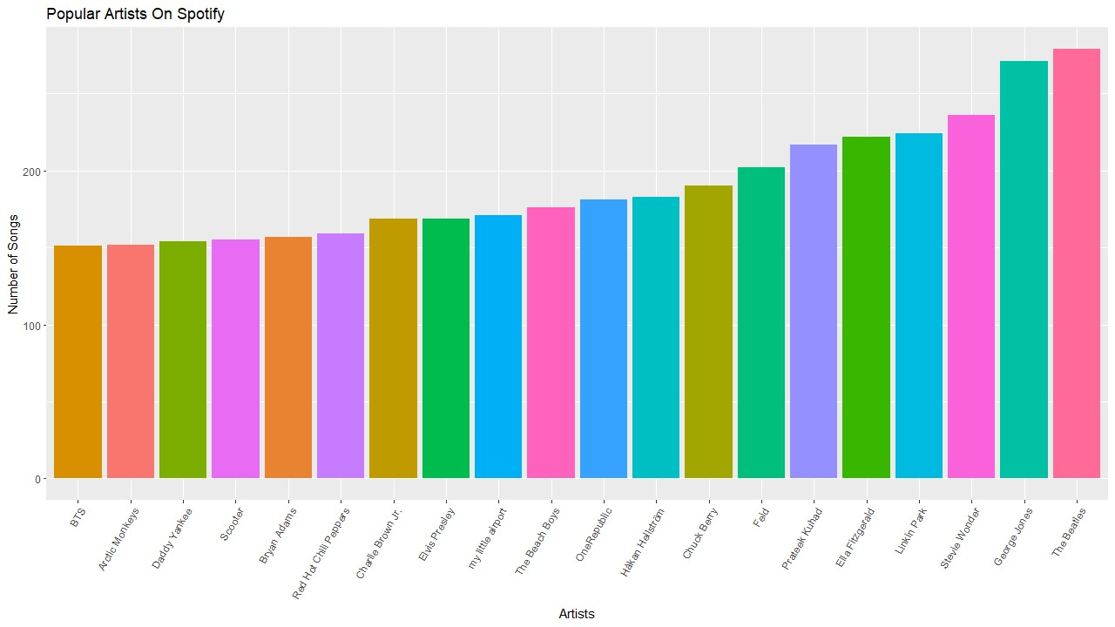

Slide 15
În scopul de a investiga relația dintre variabila dependentă binară ("explicit") și variabila independentă continuă ("popularity"), am implementat un model logistic. Am folosit funcția train dintr-o bibliotecă de analiză de date, probabil din pachetul caret. Am specificat formula modelului (explicit ~ popularity), indicând că variabila explicită este explicată prin popularitate. Am ales metoda 'glm' pentru a indica că utilizăm o regresie logistică, iar familia 'binomial' indică că variabila dependentă este binară (adică poate avea doar două categorii: explicit sau implicit).

Slide 16
